Slide 1


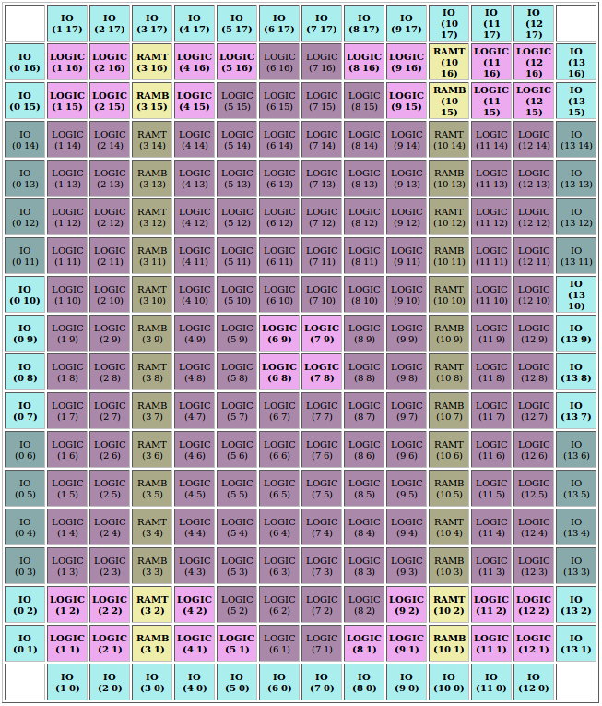





...y llegaron las FPGAs libres
#Icestorm
Juan González Gómez
@Obijuan_cube
https://github.com/Obijuan

Slide 2
Contenido
Introducción a las FPGAs Libres
FPGAs libres en educación (Demo)

Slide 3






Tecnologías Libres
83: Nacimiento Software libre. Proyecto GNU
91: GNU/Linux. Aplicaciones libres
2001: Hardware Libre. Arduino (2004)
2008: Reprap. Impresión 3D libre
2011: Printbots. Robots libres e imprimibles

Slide 4

Patrimonio Tecnológico de la Humanidad
Software
Libre
Reprap
Hardware
Libre
Printbots

Slide 5
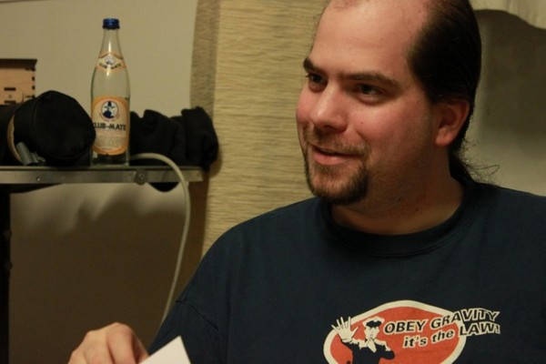
FPGAs libres (I)
2015: Clifford Wolf. Proyecto Icestorm

Slide 6

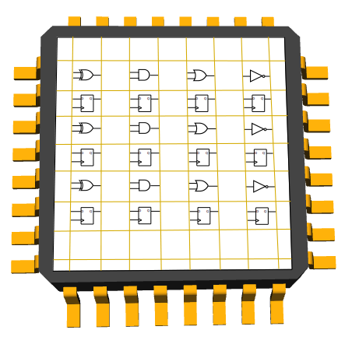
FPGAs (I)
FPGAs: Chips “en blanco”

Slide 7
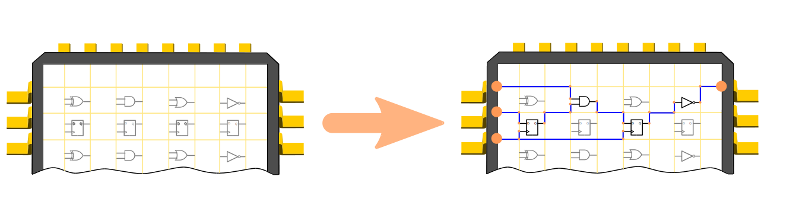
FPGAs (II)
Configuración

Slide 8

FPGAs libres: El renacimiento

Slide 9
FPGAs libres
Denominamos FPGAs libres a aquellas FPGAs cuya información técnica está publicada con licencia libre, con el suficiente detalle como para poder crear a partir de ella toolchains que permitan cerrar el ciclo completo de trabajo en FPGA
FPGAs libres actualmente:
Familia Lattice iCE40
Silego Greenpark
Lenguajes HDL:
Lenguaje Verilog (Maduro)
Soporte VHDL (Muy alfa)

Slide 10

Hacia los chips libres

Slide 11
Parte II: FPGAs libres en educación
Parte II: FPGAs libres en educación

Slide 12

Motivación
Electrónica digital accesible
¿Cómo podrían los niños y los no electrónicos diseñar circuitos digitales?

Slide 13


APP:
Circuit
Scramble
La electrónica digital es intuitiva y…
¡Divertida!

Slide 14

Icezum Alhambra
Autor: Eladio Delgado
ICE40-1K
Diseñada en Pinos del Valle (Granada)
Arduino de las FPGAs
Compatible Arduino
Fácil conexión de circuitos externos/sensores/servos
Reutilización de los shields de arduino
20 entradas/salidas de 5v
3A corriente de entrada
Perfecta para hacer robots
FPGA Libre

Slide 15

8 leds de pruebas
Pulsadores
de prueba
Conexión directa de
Sensores / actuadores
Conector
micro-usb
4 entradas analógicas i2c
Pines io 3v3
Alimentación
6-17v 3A
Pulsador de
reset
Interruptor
On/off

Slide 16


Icestudio
Autor: Jesús Arroyo
Electrónica digital para todos
Herramienta visual
Traduce a verilog
https://github.com/FPGAwars/icestudio

Slide 17



Periféricos
PCBprints: Mini-circuitos impresos en 3D

Slide 18

¡Demo!

Slide 19

Ejemplo 1: Hola Mundo

Slide 20

Hola mundo: Implementación física

Slide 21

Larby: Robot modular
Servos conectados directamente a Icezum Alhambra
Configuración mínima pitch-pitch
Módulo impresos en 3D

Slide 22

Comunidad FPGAwars
Comunidad para compartir conocimiento relacionado con FPGAs libres
Es el clonewars de las FPGAs, pero en modesto :-)
Idioma: Castellano
476 miembros
Cualquier pregunta / comentario / sugerencia → Correo a la lista :-)
http://fpgawars.github.io/

Slide 23

¡Que las FPGAs libres os acompañen!

Slide 24
...y llegaron las FPGAs libres
#Icestorm
Juan González Gómez
@Obijuan_cube
https://github.com/Obijuan

